Slide 1

Asking Question Accountability Initiative Risk-taking Servant Leardership
正向 積極 堅持 永不放棄 Keep the promise
Voice of your heart Good and Happy Life
Right Career Development Plan
業務人員
生涯規劃

Slide 2
業務人員的 養成計劃 及 生涯規劃
2025-07-25
James Wang

Slide 3
業務員的角色
於公司
於產業
於個人
於家庭
於社會,國家

Slide 4
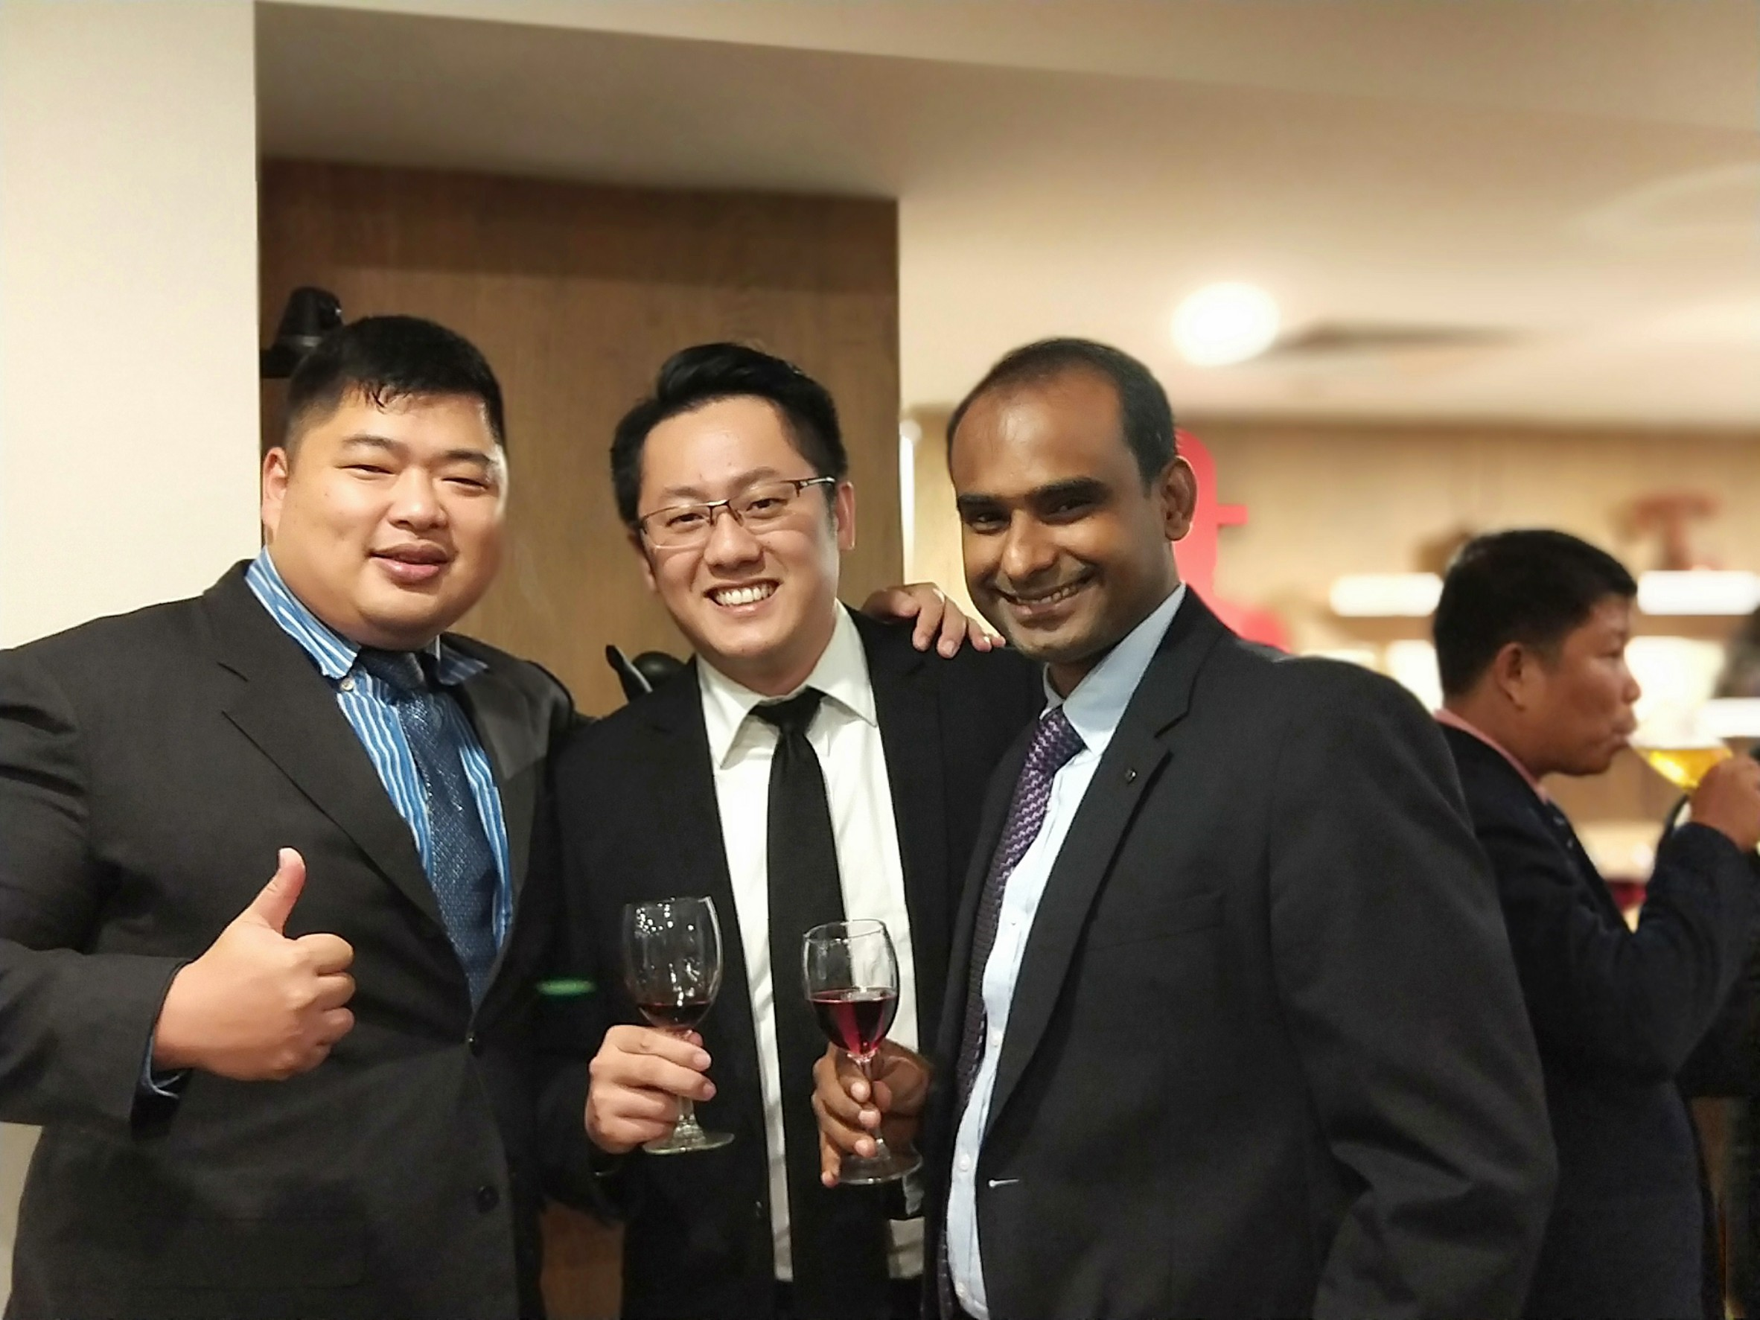
業務員培訓綱領
  專業銷售人員

Slide 5

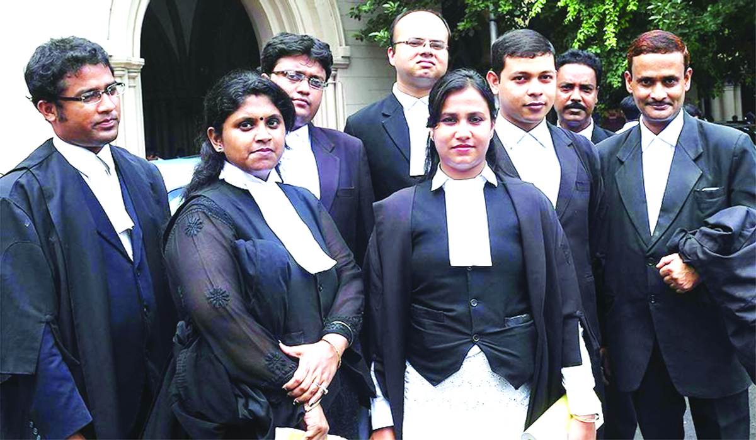

專業銷售人員
醫師
律師
會計師

Slide 6
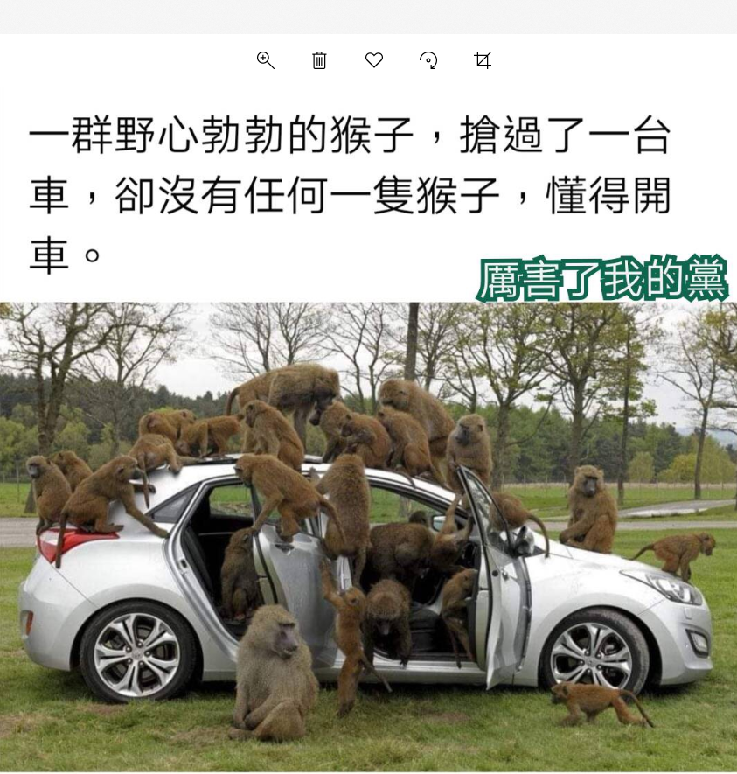
業務員培訓綱領
  專業銷售人員

Slide 7
業務人員 的養成訓練綱領
企業的五大部門
  生產
  行銷
  財務
  人事
  研發

Slide 8
行銷 – (企劃 及 銷售)
銷售訓練
  Sales to one person
    PSS, S4, CTT
  群體銷售技巧
    SALT, CAM
  簡報技巧
  談判技巧
  溝通技巧
  傾聽技巧
  時間管理
  演說技巧
  領導統馭

Slide 9
行銷 – (企劃 及 銷售)
銷售訓練
  Sales to one person
    PSS, S4, CTT
  群體銷售技巧
    SALT, CAM

Slide 10
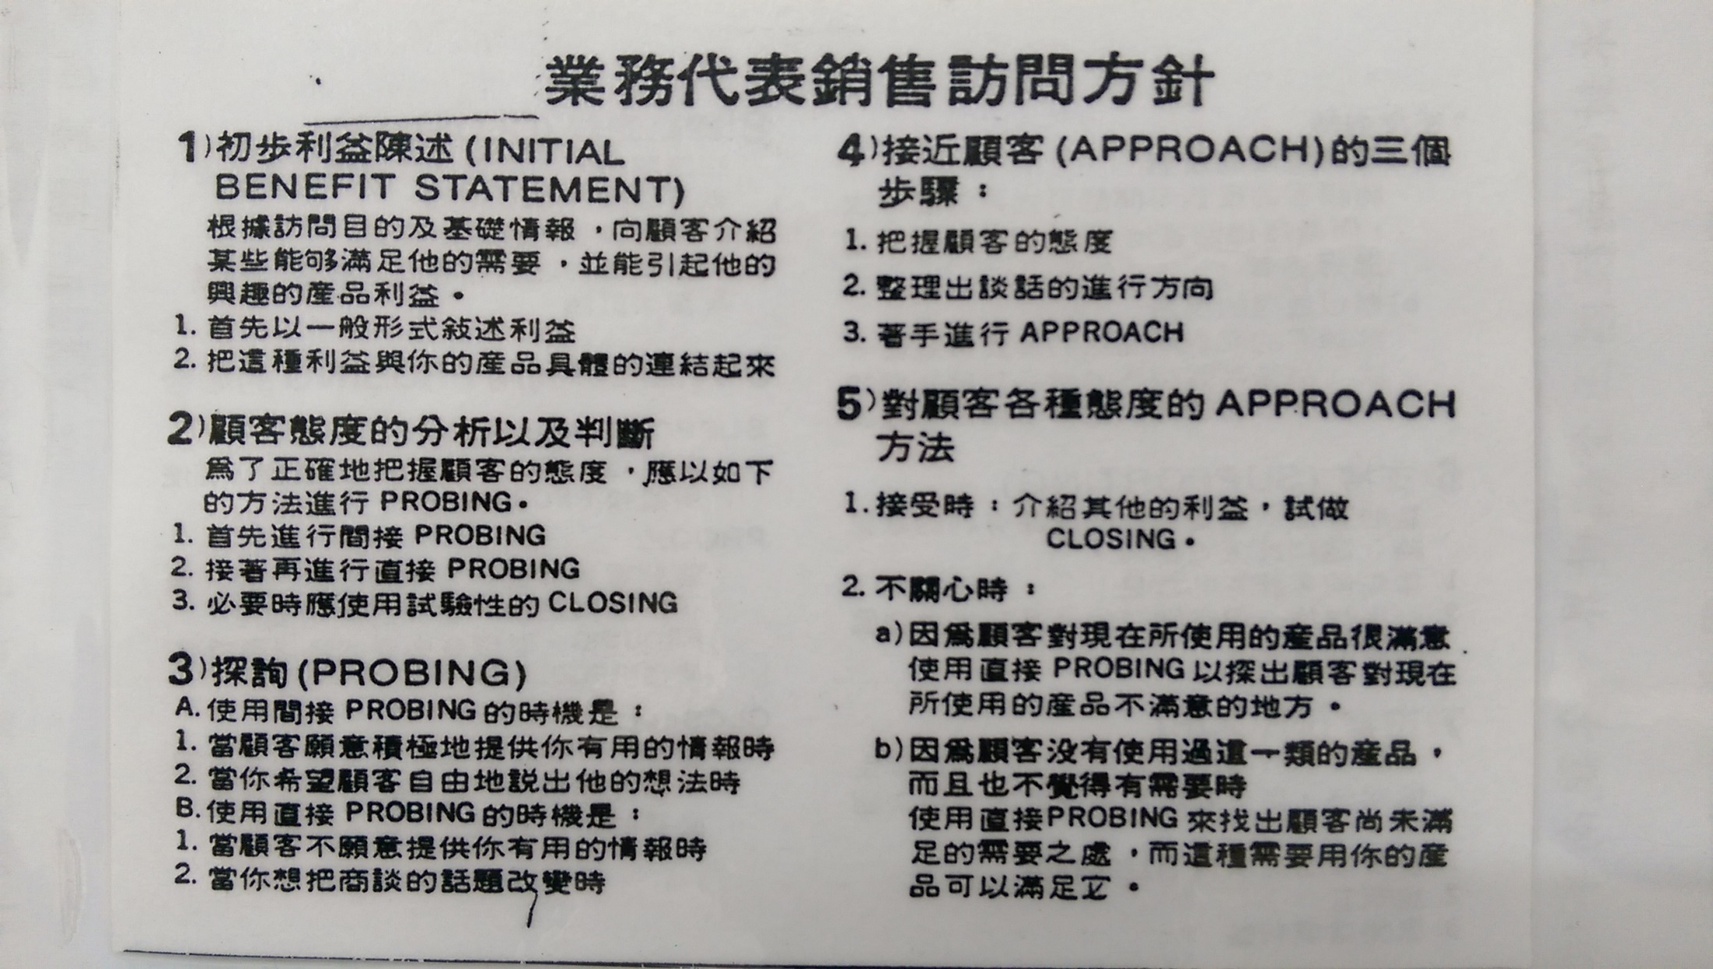
行銷 – (企劃 及 銷售)
銷售訓練 - Sales to one person - PSS

Slide 11
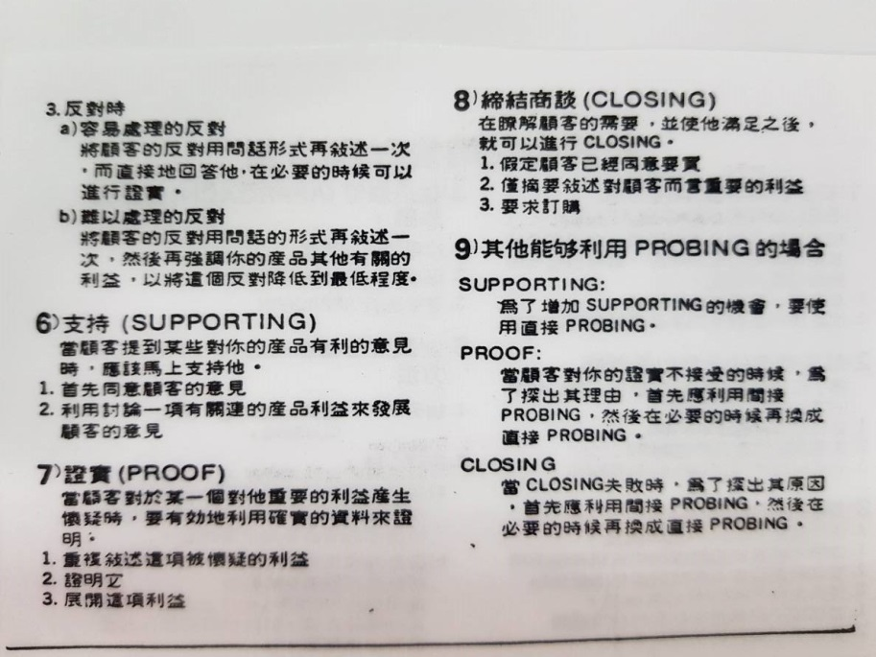
行銷 – (企劃 及 銷售)
銷售訓練- Sales to one person - PSS

Slide 12
👜銷售的最高境界竟然是聊天，你會聊天嗎？
真正的銷售是一個愉快的聊天過程﹔聊對方的心願、需求，聊對方的擔憂、聊如何完成對方的心願、聊如何滿足對方的需求，聊如何解決對方的擔憂，達成對方的需求。
真正的銷售沒有對立的立場，沒有買方沒有賣方。
真正的銷售是全心地站在對方的立場設想，為對方解決問題。
真正的銷售不需要說服對方。
真正的銷售彼此沒有壓力。
真正的銷售是我們說的是對方想聽的，我們賣的是對方想要的。
真正的銷售是充滿價值感和意義感。
真正的銷售，事成之后對方會說對你說謝謝。
*銷售最大的收獲不是獎金多少，不是晉升，不是增加了炫耀的資本，不是完成任務，
銷售最大的收獲是：你生活中多了一個信任你的人！
*銷售最大的敵人不是競爭對手，不是價格太高，不是拒絕你的客戶，不是公司制度不好，不是產品不好.
最大的敵人是：你的抱怨; 你不會問 ”對” 的問題。

Slide 13
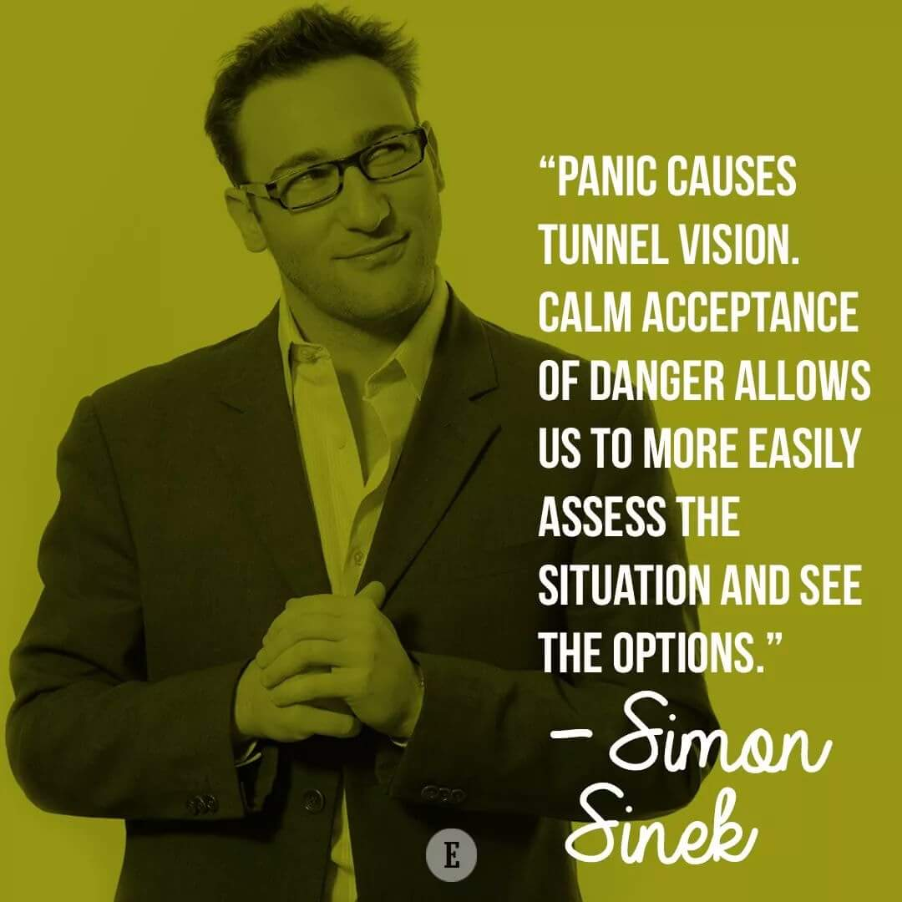
行銷 – (企劃 及 銷售)
銷售訓練
  控制談話 - 詢問法
      開放式問題
      封閉式問題
      引導式問題LQ
      假設式問題HQ
      SPIN
        Situation
        Problem
        Impact
        Need/Payoff
    是的; 但是法 …
    反投式
    話題轉換法

Slide 14
行銷 – (企劃 及 銷售)
異議的處理應對
  控制談話 - 詢問法 Asking question!
      開放式問題
      封閉式問題
      引導式問題LQ
      假設式問題HQ
      SPIN
        Situation
        Problem
        Impact
        Need/Payoff
    是的; 但是法 …
    反投式
    話題轉換法

Slide 15
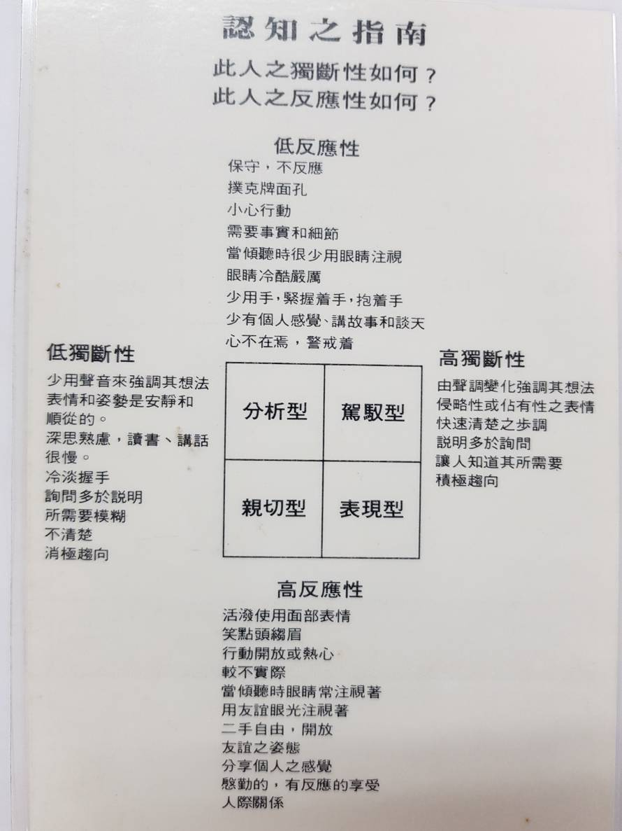
行銷 – (企劃 及 銷售)
銷售訓練-
Sales to one person -
    S4,

Slide 16
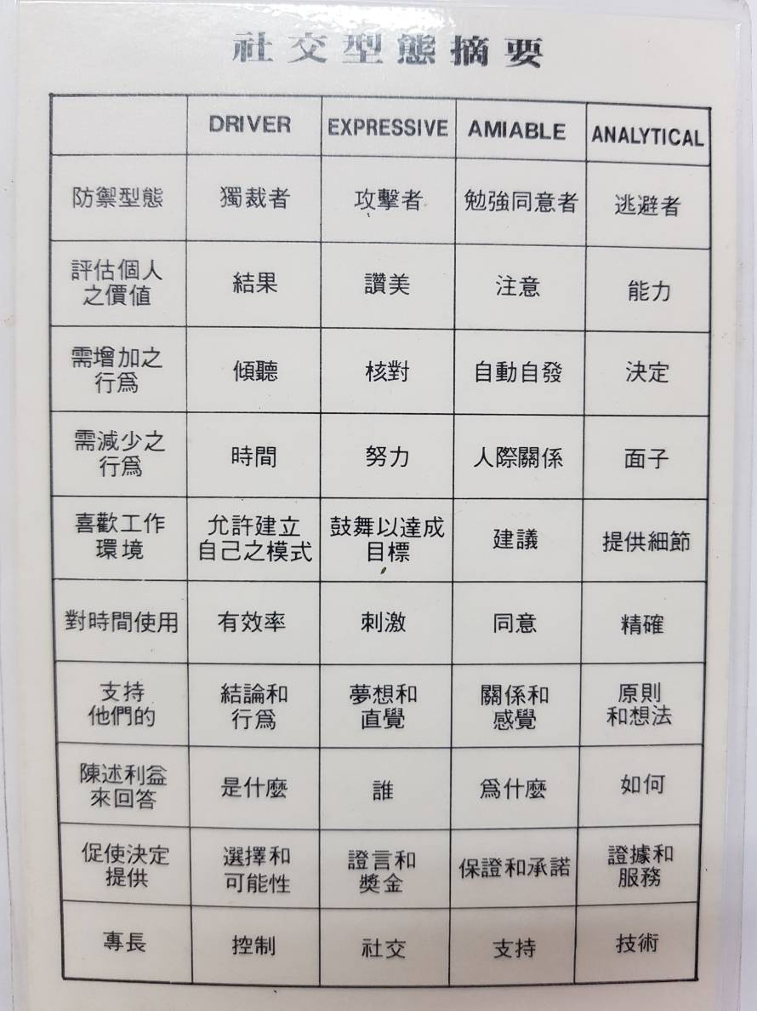
行銷 – (企劃 及 銷售)
銷售訓練-
Sales to one person -
    S4,

Slide 17
行銷 – (企劃 及 銷售)
銷售訓練
  群體銷售技巧
    SALT, CAM

Slide 18



Selling Cycle
Probing
Uncover & develop problems
Insight Statement
Start closing the sale
Consider alternatives and benefits to solve problem
Develop decision criteria
Close the Sale
Needs
Initial Benefit Statement
Entry
Approach
Objection
Review and Implement Checklist
Closing
Negotiation
Evaluate alternatives
Resolve concerns
Close the Sale
Supporting
Proof
Final Close the Sale
Write the Contract
18

Slide 19
行銷 – 企劃 及 銷售
企劃訓練
  市場分析 - 市場, 競爭者 , 用戶
  產品定位
  市場區隔
  預算目標 - 銷售量, 金額, 利潤, 市場佔有率
  行銷策略
  行銷計劃 - 定價, 包裝, 命名, 推廣, 說明書, 銷售管道, 研討會, 樣品, 廣告, 促銷, 人員使用訓練...
  財務報表 - 損益表, 資產負債表
  年度企畫報告書, 每季POA, 產品上市企畫案

Slide 20
人生追求的是甚麼?
一輩子 事業成功; 好名聲
有錢有閒, 健康快樂, 幸福平安, 豐富; 充實;自在地過一生
進而 - 生命成功 ; 利他

Slide 21
人生旅程三階段
0-30 學習 時期
30-65 累積財富 時期
66 ~ 老年 時期

Slide 22
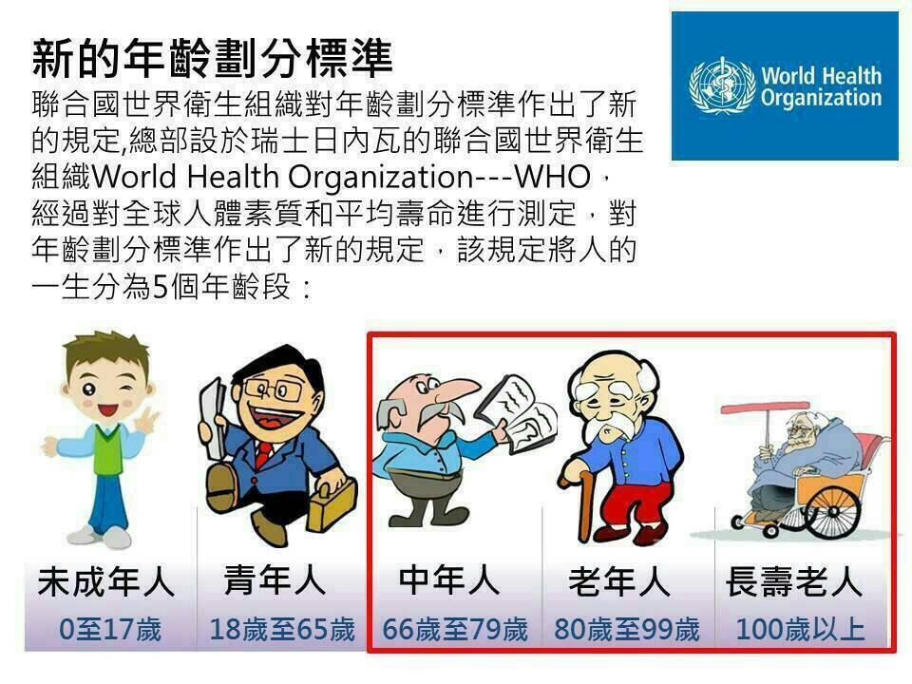
Underage young middle-aged elderly long-lived elderly

Slide 23
《青春》
青春，它是心靈中的一種狀態，是頭腦中的一個意念，是情感活動的一股蓬勃朝氣。
60歲的人可能比20歲的小夥子更多地擁有這種膽識與氣質。沒有人僅僅因為時光的流逝而變得衰老，只是隨著理想的毀滅，人才出現了老人
無論是60歲還是16歲，每個人都會被未來所吸引，都會對人生中的歡樂懷著孩子般的渴望。
在你我心靈的深處，只要它不停地從人群中，從無限的時間中接受美好、希望、歡欣、勇氣和力量，你我就永遠年輕。
一旦悲觀，你的心便會被寒冷冰雪覆蓋，你便衰老了, 即使你只有30歲。
如果在你心中，永遠樂觀向上，你便有希望成為超過80歲的年輕人。
所以只要勇於有夢，敢於追夢，勤於圓夢，我們就永遠保持青春！
不要動不動就說自己老了，誤導自己！年輕就是力量，有夢就有未來！
青春與年齡無關.

Slide 24
上班好呢? 還是創業好呢?
"寧為雞嘴, 不為牛後" 對嗎?
擁有權 vs. 使用權
  經營權 或 支配權 是 財產概念最核心權力
甚麼是真正富有的人?
  有錢很好; 有閒更好; 身體健康最最好
  有錢又有閒; 又懂得過生活的人才是真正富有幸福的人!
業務員可以成為真正富有的人員!

Slide 25
上班好呢? 還是創業好呢?
科技的進步, 改變一切
  手機 電腦
  Google
  Youtube
  AI

Slide 26

真正富有的人
須具有-
健康 的身體
  $1,000,000,000...
  有錢真好，有閒更好，有健康才是寶！
一份收入好且穩定的工作
  充裕夠用 vs.錢

Slide 27
真正富有的人須具有-
正確的人生理念
  追求一輩子幸福, 平安, 健康, 快樂, 豐富, 充實的人生
終身學習 態度
  英文
  電腦, 手機
  溝通能力
  與人相處共事能力
  理財能力
  維護健康的能力

Slide 28
真正富有的人須具有-
正確的理財觀念
  從無到有 – 一生三大機會
  從有到守成
    財產三分法, 五分法 (嗜好 + 健康)
    貪婪 vs. 恐懼
  小康的定義
  退休的準備 – (30 - 35年生活費)
  50 - 60% 月所得
  財富自由

Slide 29
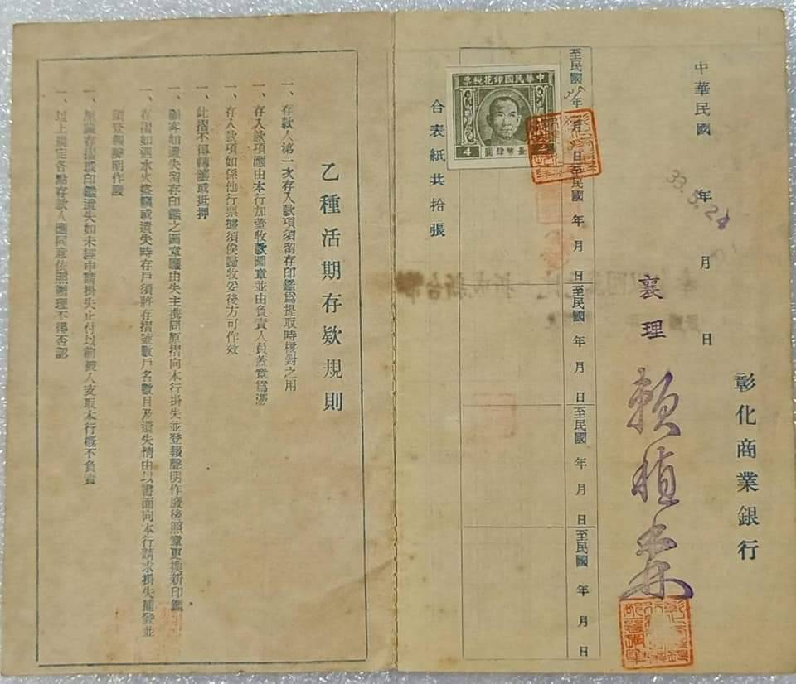
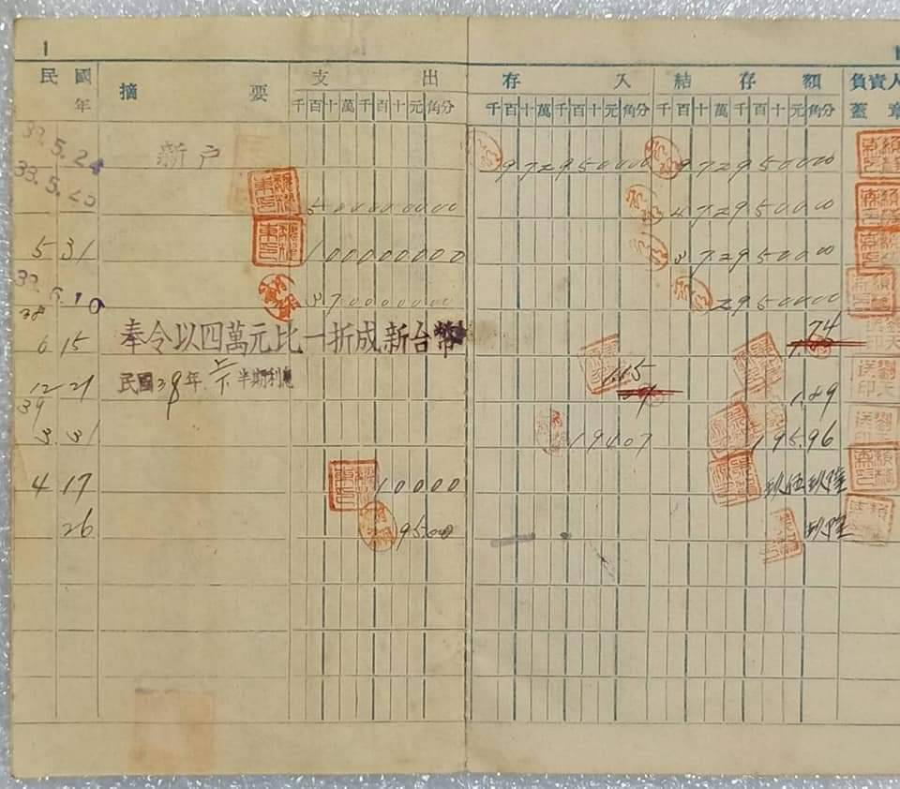
真正富有的人須具有-
財產三分法

Slide 30
真正富有的人須具有-
正確的理財觀念
  隨時吸收理財新知 (Knowledge-based economic)
  懂得善用錢來發揮錢的力量
    正資產 vs. 負資產
    健康的維護 及 幸福的追求
  經濟能力 = 社會生存能力
  窮人 為錢工作
  富人 讓錢為他工作

Slide 31
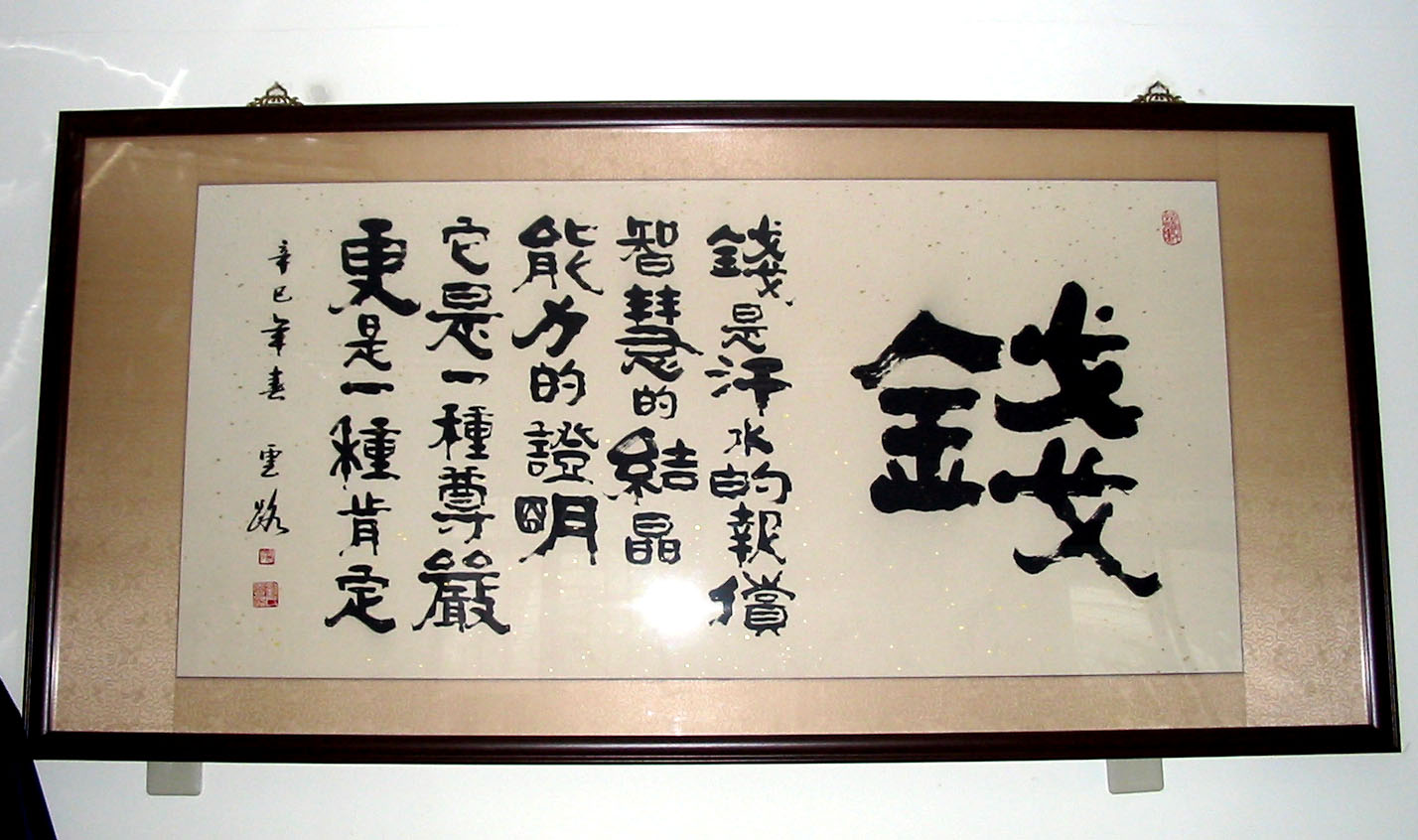
$$$$$$$$$$$$$$$$$$$$$$$$$$$$$$$$$

Slide 32
真正富有的人須具有---
找到對的另一半
  三觀相同
    世界觀
    人生觀
    價值觀
  找到對的朋友
    頻率相同
    互相理解
    相處不累

Slide 33

真正富有的人須具有-
正確的休閒觀念

Slide 34
$$$$$$$$$$$$$$$$$$$$
你是錢的 主人 或 僕人
錢 = 電力
  ＄沒用 = 沒有路用
  ＄有用 才 有路用
你存在銀行的錢不一定是你的
你花去的錢才是你的,沒花的錢只是紙
錢非萬能,沒錢萬萬不能
錢能使鬼推磨
人為財死, 鳥為食亡
有錢且會用錢,才是幸福人生的泉源

Slide 35


真正富有的人須具有-
無致命之不良嗜好
  吃, 喝, 嫖, 賭, 抽
  酒醉, 飆車…
  毒品
  無知
對維護健康有深刻的認知

Slide 36

真正富有的人須具有---
良好的平衡關係
  對自己
  對配偶
  對家人
  對工作; 職業
  社區; 國家; 宗教信仰
對藝術, 美好事物的喜愛與欣賞能力
良好嗜好的培養

Slide 37
真正富有的人須具有---
認知
  你是自己生命的建築師
  不管路有多遠, 重要的是 – 開始
  你存在銀行的錢不一定是你的
  錢, 用去才是你的
  如何聰明用錢
  有一天生命旅程會結束
  死後唯一能帶走的是靈魂和經歷

Slide 38
人生十個理財目標
輕鬆賺錢
富足生活
護己保家
養育兒女
反哺父母
身心健康
財務安全
退休無憂
回饋社會
造福國家

Slide 39
上班也可以是事業
上班時期 = 學習時期 = 發展時期 = 創業時期
上班也可以滿足成為 “真正富有” 的人
工作是人際關係之核心
工作讓你得以向自己和別人表白身份
工作讓你生活充實, 有成就感, 樂趣, 歸屬感...

Slide 40
工作時期可分三階段
25-30 青年時期 (基層)
  要狂, 要幹, 努力學習
  材 才
30-55 壯年時期 (中堅)
  要闖, 要想 (策略)
55-65 德高望重時期 (高階)
  要放, 教, 寫

Slide 41
新人出頭15招
要勤快, 態度要好
  上級交代
  上級沒交代, 只要對公司有利的
    接聽電話; 招呼客人; 跑跑腿
    整理, 收集有關業務資料
    熱心參加公司活動
遇到不懂的問題要向別人請教
一定準時
不要隨便請假
Keep the promise

Slide 42
新人出頭15招
要任勞任怨
少開口, 多做事
做事不能衝動
絕不口出惡言
要跟同事和睦相處, 共事愉快
要跟上司建立起良好的關係

Slide 43
新人出頭15招
要嚴守公司紀律
處理任何事都要專心, 細心, 用心
有機會應多接受訓練
  溝通能力, 與人相處共事能力
面臨工作職業選擇時, 要選發展潛力較大, 較有興趣的工作

Slide 44
25 - 30 青年時期要 ---
虛心學習
苦幹實幹
爭取業績
培養升遷 , 發展之技能
  專業知識
  英文, 語文, 電腦 能力
  與人相處能力
  溝通能力
  建立客情

Slide 45
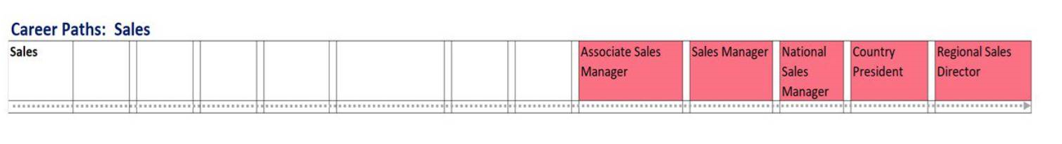
25 - 30 青年時期要 ---

Slide 46
30 - 55 壯年時期要 ---
學習管理技能
  僕人式領導 Servant Leadership
  傾聽 (要聽才會贏) / 增強溝通協調能力
  計劃, 分配, 安排
  教導和諮詢
  培養部屬 / 激勵部屬
  評估
加強人際關係
  上, 下, 平行
  業界
  政府官員

Slide 47
55 - 65 德高望重時期要---
放 (授權)
用對人
細心健康維護
成敗一肩挑
利益和員工分享
培育員工
千萬不能成為 "萬能總經理"

Slide 48
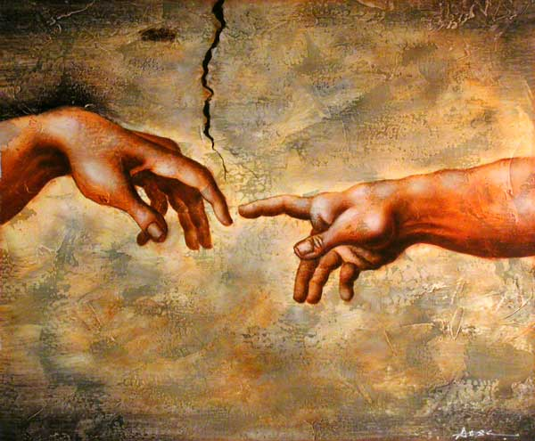
65--- 退休時期要---
人的成就有兩種:
  事業的成就 (財富; 地位; 名聲)
    利己
  生命的成就 (提昇自己的 靈魂)
    利他
    助人成功; 當義工
    How to be a better man.

Slide 49
紅人注意事項
滿招忌 (要保留一手)
對有敵意的人, 要主動去幫助他
姿態低一點
加強人際關係
把所有功勞, 歸給別人
戰戰兢兢, 不能鬆懈
無所求地 真心 關懷他人

Slide 50
黑五類 注意事項
手中握有籌碼, 把業績弄好
份內事作好, 讓主管無所挑惕
掌握好 “ 關係權 " 讓主管有所顧忌
以靜制動 (等待久就是你的)
    擔憂之事, 有85%不會發生
不打擊組織形象, 不做有損公司的事
謹言慎行
有好機會 “走”
沒有好機會 “Stay alive”

Slide 51
上班族求生守則
態度決定一切
放低身段，用低姿態在組織中盡心工作
留意企業集團內其他單位的狀況
學習其他專長，尤其是電腦、英語。
想 些企劃案向上級呈報，表明自己正考慮市場變遷，並能適時提出對公司有利的新構想，這些企劃案要務實。

Slide 52
上班族求生守則
增加自己能「動」的部分。
做些提高組織團隊士氣的事
不打擊組織形象，不做有損組織的事
埋頭做事，不要四處走動探聽消息
增強與人相處共事能力

Slide 53
上 班 族 不 景 氣 行 動 綱 領
首先要守時守分
再者，要盡心盡力，達成任務
耳聽八方，眼觀四方
培養溝通的技巧
隨時掌握即時資訊
做對的事，以圓滿為原則
分享成果予所有團隊人員

Slide 54
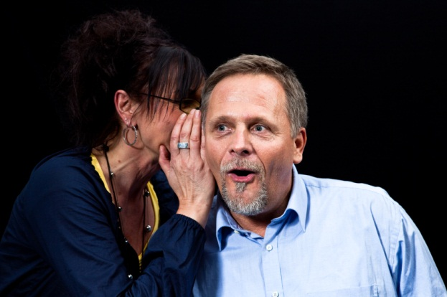
表現優秀的主管也難逃下台的命運
參與公司派系鬥爭
態度不佳
身段柔軟度不夠
功高震主
與上層溝通不良
不夠了解市場
疏於建立上下左右層關係

Slide 55
工作態度
常常問自已:
  我對公司有何價值?
  我對客戶能提供什麼有價值的服務?
  我的產品或服務能為客戶帶來什麼利益? 解決什麼問題?
  我對同事有何價值?
  我對朋友有何價值?
  我對妻兒家人有何價值?
  我對社會國家有何貢獻?
  我能做得更好嗎?
  我有Keep the promise?

Slide 56
態度 vs. 能力
Attitude 態度
-
Capability
能力 - +
+

Slide 57

態度對了 幸福就來了
不是美女 只好當才女！
人不漂亮 只要心善良！
沒有學歷 要有好脾氣！
無法騰達 就當好爸爸！
事業不順 就要更孝順！
不是人才 只好當奴才！
不夠浪漫 學疼另一半！

Slide 58
在自我生命中，加入了
「正向」
「積極」
「堅持」
「永不放棄」
「Keep the promise」

Slide 59
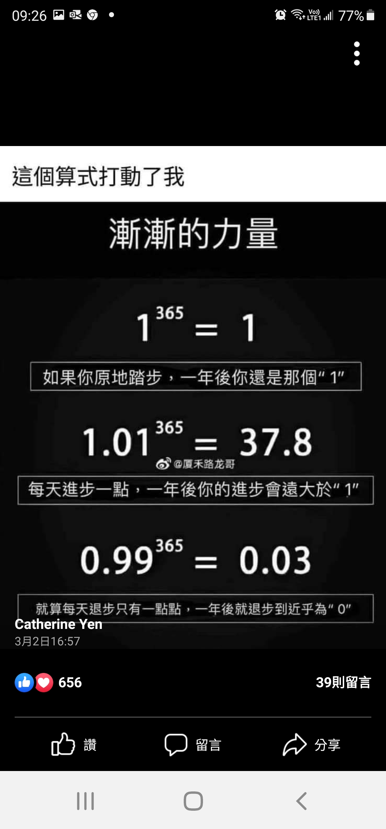

Slide 60
1.1 x 1.1 x 1.1 x 1.1＝2.85（乘10次）
0.9 x 0.9 x 0.9 x 0.9＝0.31（乘10次）

Slide 61
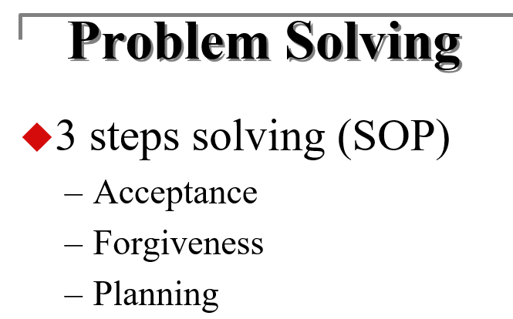
面對壓力
「面對它」
「接受它」
「處理它」
「放下它」

Slide 62
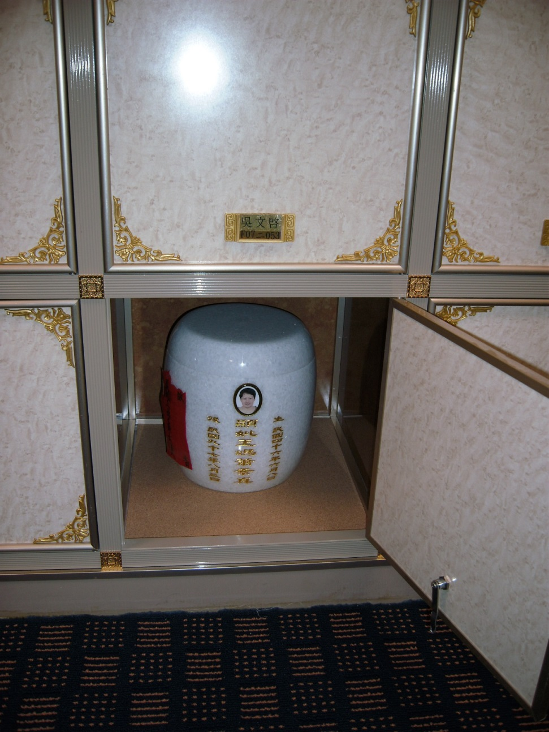
靈骨塔 拜訪

Slide 63
幸福的秘訣是什麼？
能幫助別人, 就是幸福

Slide 64
你的幸福是什麼？
窮人說：有錢就是幸福。
富人說：有閒就是幸福。
農民說：豐收就是幸福。
殘者說：能走路就是幸福。
盲人說：能看見就是幸福。
員工說：不上班就是幸福。
醫生說：治好病就是幸福。
乞丐說：有飯吃就是幸福。
學生說：考上大學就是幸福。
病人說：能夠活著就是幸福。
業務說 : 有大生意就是幸福。
我 說 : 能滿足 就是幸福。
幸福若是建立在會變化的事物上，那有一天它會成為痛苦。幸福在於調整你的心態。
能幫助別人, 隨遇而安 "知足" 就是幸福。

Slide 65
人生的目標
不是只在追求 “ 權利高官 ”“ 金錢財富 ”
應是有錢有閒, 健康快樂, 幸福平安, 豐富充實地過一生,
更進而追求生命的成功。
「能幫助別人, 能快樂; 滿足的生活」就是幸福
所謂「幸福」的企業，能滿足基本生活就是上班族最原始的需求，因此經濟能滿足生活(69.2%)、能實現自己的夢想(33.8%)、擁有穩定工作(29%)都是上班族認為的「幸福」。

Slide 66
能征服人心的，永遠不是價格，而是品質！
能感動人心的，永遠不是語言，而是誠信！
能影響別人的，永遠不是指責，而是善舉！
合適的人生位置，既不靠近錢，也不靠近權，而是靠近美麗的靈魂！
真正的幸福，即不是富貴，也不是凡事都對，而是問心無愧！

Slide 67
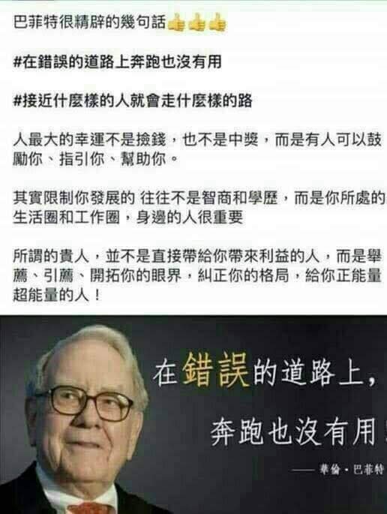

Slide 68
1)努力工作
2)理財！
3)投資不動產！
4)老闆成功, 我才成功

Slide 69
人生的這本書, 你要怎麼寫呢?

Slide 70
您可以回信給James, 如果:
1.您認為此教材內容有任何疑義或建議
2.您在此領域有實際上所遇到的問題
3.您有更好的範本或案例想要納入此教材
4.您擁有有趣的小品或笑話想寄給 James
5.您想要加入 James email分享群組
歡迎您回信給 James –
jamswang49@gmail.com

Slide 71
Asking Question Accountability Initiative Risk-taking Servant Leardership
正向 積極 堅持 永不放棄 Keep the promise
Voice of your heart Good and Happy Life
Right Career Development Plan
業務人員
生涯規劃

